Slide 1
第6讲第二课 《好少年在行动》
说课
报告人：沈湛
单 位：清华大学附属小学商务中心区实验小学

Slide 2
第6讲 《好少年在行动》
（一）读本分析
（二）学情分析
（三）教学目标
（四）教学重难点
（五）教学方式方法
（六）教学过程
Notes:
下面我就六个方面，对第6讲中的第2课《好少年在行动》进行说课。

Slide 3
（一）读本分析
培养新时代的好少年
实现中国梦
努力成为德智体美劳全面发展的新时代的好少年
中国精神
社会主义核心价值观
在行动
民族精神
时代精神

Slide 4
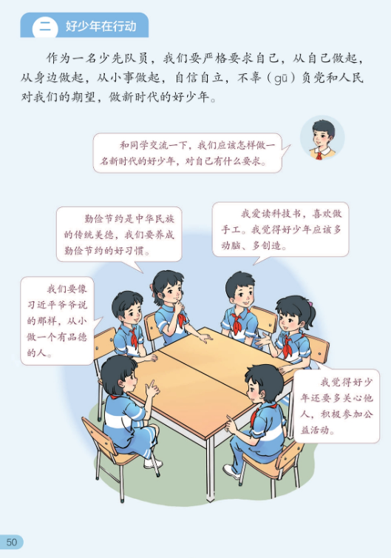
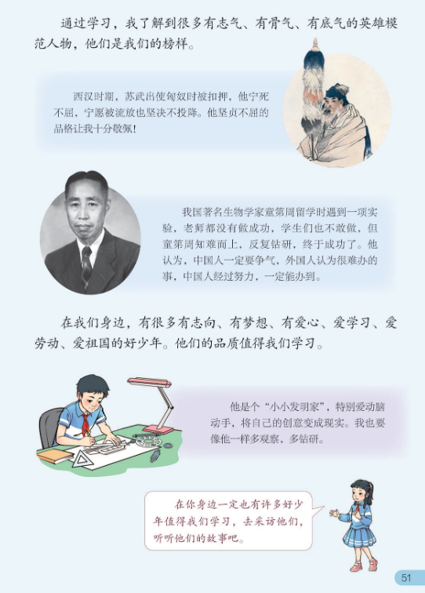
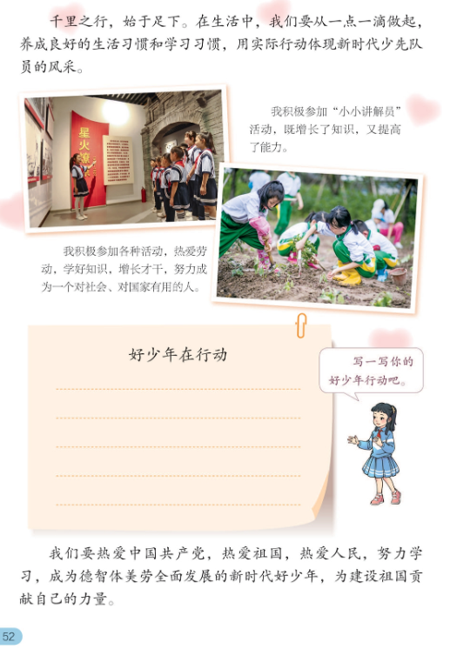
（一）读本分析
明确要求
学有榜样
生活践行

Slide 5

（二）学情分析
三年级学生的特点
活动空间不断扩大
生活经历逐渐丰富
形成初步的判断能力
对生活领域有粗浅的感性认识
社会主义核心价值观等重要理论。
知道内容
不会做
问卷
访谈
日常
观察

Slide 6
（三）教学目标
1.通过案例理解好少年的标准，能主动向榜样学习，积极在生活中践行。
2.通过制订行动计划，能够将好少年标准转化为日常行为准则，努力成为德智体美劳全面发展的新时代好少年。

Slide 7
（四）教学重难点
教学重点：
通过案例理解好少年的标准，能主动向榜样学习，积极在生活中践行。
教学难点：
制订行动计划，能够将好少年标准转化为日常行为准则。

Slide 8
（五）教学方式方法
链接生活明确要求
案例分享明确途径
再现生活明确方向
全面发展明确目标
榜样学习，感悟理解，丰富认知。
案例分享，联系生活，指导行动。

Slide 9
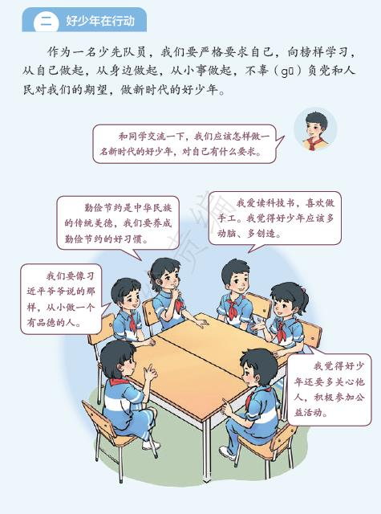
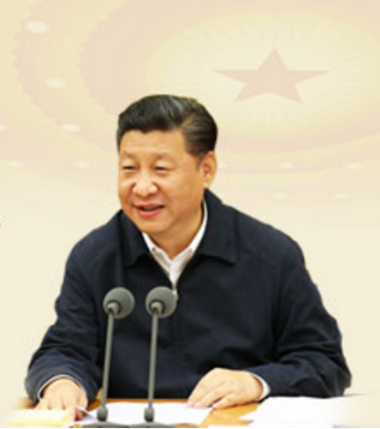
（六）教学过程
链接生活明确要求
案例分享明确途径
再现生活明确方向
全面发展明确目标
1.听一听：聆听习近平总书记在一次座谈会上对少年儿童说的话。
2.想一想：我们怎样做一名新时代的好少年？
3.分享交流。
意图：通过引用习近平总书记的话，引导学生思考做新时代好少年的标准，提出读本中的问题，揭示学习主题。

Slide 10
（六）教学过程
链接生活明确要求
案例分享明确途径
再现生活明确方向
全面发展明确目标
1.学习读本故事；
2.说一说：从三个故事中你能不能说说新时代好少年的标准有哪些？
3.想一想：新时代好少年的标准还有哪些？
意图：学习读本故事，组织学生围绕读本中的三个故事进行交流和讨论，了解新时代好少年的标准。

Slide 11
（六）教学过程
链接生活明确要求
案例分享明确途径
再现生活明确方向
全面发展明确目标
1.看一看：“2020年新时代好少年”先进事迹发布会的活动；
2.说一说：看完后的感受；
3.想一想：如何践行？如何理解习近平总书记提出的16个字的要求内涵。
记住要求
心有榜样
从小做起
接受帮助
意图：讲述身边的榜样，学做好少年；在上一个环节的基础上，通过情境、会话、合作引导学生思考好少年的标准。

Slide 12

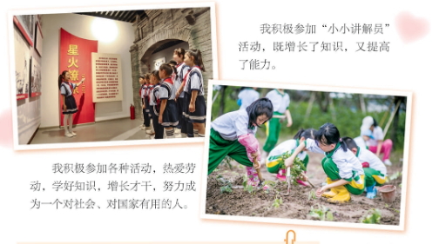
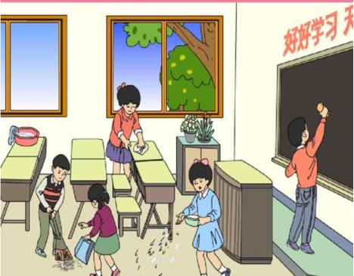
（六）教学过程
链接生活明确要求
案例分享明确途径
再现生活明确方向
全面发展明确目标
1.说一说：目前已经在做的活动；
2.分享活动感受和收获。
意图：在明确记住要求、心有榜样、从小做起、接受帮助这16个字要求的基础上，链接学生的生活场景，明晰已经形成的良好行为习惯。

Slide 13
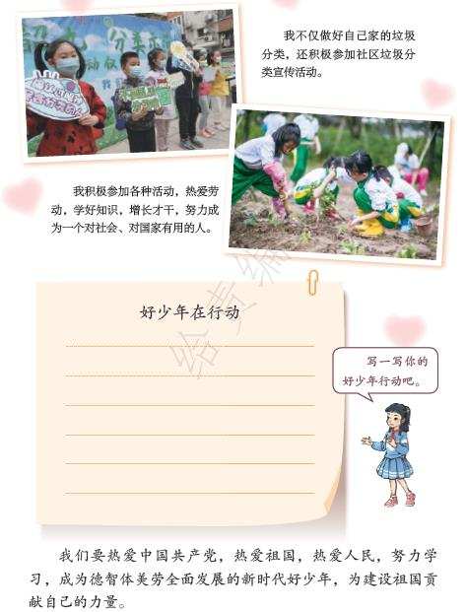
（六）教学过程
链接生活明确要求
案例分享明确途径
再现生活明确方向
全面发展明确目标
写一写：行动计划；
说一说：行动目标。
意图：通过制定好少年行动计划，引导学生将学到的知识用于实际生活，懂得要通过自己的努力，成为德智体美劳全面发展的新时代好少年。

Slide 14

板书设计
记住要求
爱祖国
爱学习
好少年在行动
心有榜样
有爱心
从小做起
……
接受帮助
Notes:
这是本节课整体的板书设计

Slide 15
谢谢
Notes:
以上就是我的说课，感谢大家的倾听。

